Slide 1
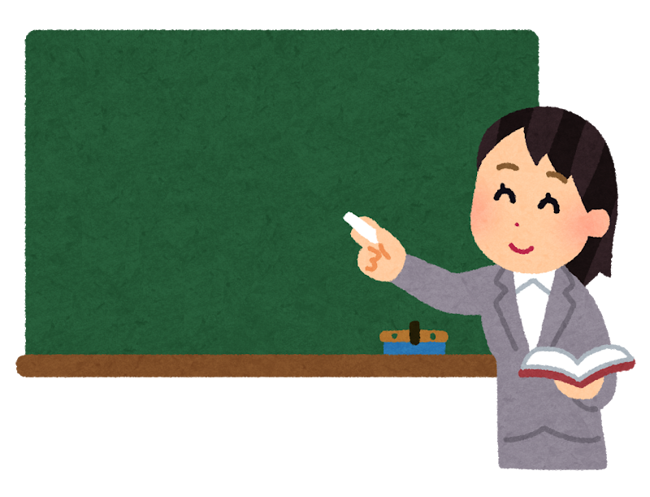
単元や題材のデザイン
資質・能力の育成を目指した
茨城県教育研修センター
Notes:
T 資質・能力の育成を目指した「単元や題材のデザイン」についての講義を始めます。
児童生徒に，資質・能力を育むために，どのような授業づくりをすれば良いのかについて，いっしょに考えていきましょう。

Slide 2
単元や題材など内容や時間のまとまりをデザインしてみましょう。
第１時 | 第２時 | 第３時 | 第４時 | 第５時 | 第６時
身に付ける資質・能力
知識及び技能
振り返り
教師が
教える場面
単元全体を振り返る場面
振り返り
思考力・判断力・表現力等
対話によって自分の考えを
広げたり深めたりする場面
ペア
学習
学びに向かう力・人間性等
グループ
学習
学級
全体
児童生徒が
見通す場面
Notes:
T 児童生徒に資質・能力を育むために，「単元や題材など内容や時間のまとまり」を意識した授業をデザインしてみましょう。

Slide 3
「主体的・対話的で深い学び」は，
一単位時間の授業の中で全てが実現されるものではありません。
第１時 | 第２時 | 第３時 | 第４時 | 第５時 | 第６時
身に付ける資質・能力
知識及び技能
思考力・判断力・表現力等
学びに向かう力・人間性等
Notes:
T 「主体的・対話的で深い学び」は，一単位時間の授業の中で全てが実現されるものではありません。
S どのようなことに注意して，授業をデザインしたら良いのですか？
T 授業をデザインする際には，
・「主体的な学び」，「対話的な学び」，「深い学び」の視点で授業改善を進めること
・単元や題など内容や時間のまとまりの中で，多様な学習の場面を組み立てること
など，六つのポイントが，各教科等の解説「第１章 総則」に示されています。
まずは，各教科等の解説をよく読んで見るといいですね。

Slide 4
児童生徒の実態に応じ，多様な学習場面を組み合わせて授業を考えていくことが大切です。
第１時 | 第２時 | 第３時 | 第４時 | 第５時 | 第６時
身に付ける資質・能力
知識及び技能
教師が
教える場面
単元全体を振り返る場面
思考力・判断力・表現力等
児童生徒が考える場面
学びに向かう力・人間性等
児童生徒が
見通す場面
Notes:
T 児童生徒の実態に応じて，多様な学習場面を組み合わせ，授業をデザインしていくことが大切です。
S どのような学習場面がありますか？
T スライドを手下さい。
例えば，
・児童が見通す場面
・教師が教える場面
・児童生徒が考える場面
・単元全体を振り返る場面
などの学習場面を，単元や題材を通して育成を目指す資質・能力に応じて，組み合わせていきましょう。
その際には，単元や題材全体を見通し，「つながり」を意識することも大切ですね。

Slide 5
自らの学びや変容を自覚できる場面の設定として、意図的に振り返る場面を活用しましょう。
第１時 | 第２時 | 第３時 | 第４時 | 第５時 | 第６時
身に付ける資質・能力
知識及び技能
振り返り
教師が
教える場面
単元全体を振り返る場面
振り返り
思考力・判断力・表現力等
対話によって自分の考えを
広げたり深めたりする場面
学びに向かう力・人間性等
児童生徒が
見通す場面
Notes:
T 自らの学びや変容を自覚するために，意図的に「振り返る場面」を設定しましょう。
S これまでの授業では，振り返る場面をなかなか取れなかったのですが，
振り返る場面は，毎時間必要ですか。
T 振り返る場面を設定する際には，児童生徒の負担を考えることも必要ですね。
単元や題材の全体を見通し，どの段階で「振り返る場面」を設定することが効果的なのか，考えてみると良いですね。
学習活動のまとまりで設定したり，単元（題材）全体を振り返る場面を設定したりすることも大切ですね。
「振り返る場面」を設定する際にも，つながりを意識しましょう。

Slide 6
単元や題材のまとまりを見通した，多様な学習活動を組み合わせることが大切です。
第１時 | 第２時 | 第３時 | 第４時 | 第５時 | 第６時
身に付ける資質・能力
知識及び技能
振り返り
教師が
教える場面
単元全体を振り返る場面
振り返り
思考力・判断力・表現力等
対話によって自分の考えを
広げたり深めたりする場面
ペア
学習
学びに向かう力・人間性等
グループ
学習
学級
全体
児童生徒が
見通す場面
Notes:
T 単元や題材のまとまりを見通した，多様な学習活動を組み合わせることか大切です。
S 児童生徒が交流する場面を設定する際には，どんなことに注意したら良いでしょうか。
T 対話により，自分の考えを広げたり深めたりする場面では，
・児童生徒の実態や発達段階に応じて，学習形態を工夫すること
・活動のねらいに合わせて，学習形態を工夫すること
・単元（題材）全体の活動を見通して，学習形態を工夫すること
などに注意することが大切でするね。

Slide 7
単元や題材のまとまりを見通し，指導と評価を一体化することが大切です。
第１時 | 第２時 | 第３時 | 第４時 | 第５時 | 第６時
身に付ける資質・能力
知識及び技能
学習活動
言語活動
観察・実験
課題解決的な学習
自らの学習を
振り返る
児童生徒
学習活動
言語活動
観察・実験
課題解決的な学習
教師が
教える場面
単元全体を振り返る場面
学習改善
振り返り
思考力・判断力・表現力等
ペア
学習
対話によって自分の考えを
広げたり深めたりする場面
児童生徒の学習状況を
見取るための評価
単元や題材の
観点別学習状況の評価
グループ
学習
学級
全体
学びに向かう力・人間性等
教師
児童生徒が
見通す場面
評 価
指導改善
評 価
Notes:
T 単元や題材のまとまりを見通し，指導と評価を一体化することが大切です。
S 指導生徒を評価する際に，注意することはありますか。
T 評価には，次の二つにの役割があります。
まずは，「児童生徒の学習状況を見取るための評価」
次に，「単元や題材の観点別学習状況の評価」です。
「児童生徒の学習状況を見取るための評価」は，
児童生徒の学習活動を評価し，
把握した学習状況に応じて，授業の手立てにつなげます。
「単元や題材の観点別学習状況の評価」は，
評定の総括につなげます。
国立教育政策研究所から，「指導と評価の一体化」のための学習評価に関する参考資料がでています。
評価規準を考える際に参考にしてください。

Slide 8
指導に生かす評価，記録に残す評価を意識して区別しよう。
第１時 | 第２時 | 第３時 | 第４時 | 第５時 | 第６時
観点別学習状況評価の各観点
知識・技能
指導に
生かす評価
記録に
残す評価
記録に
残す評価
思考・判断・表現
指導に
生かす評価
記録に
残す評価
主体的に学習に
取り組む態度
指導に
生かす評価
指導に
生かす評価
記録に
残す評価
Notes:
T 指導に生かす評価，記録に残す評価を意識して区別しましょう。
S 毎時間，三つの観点について評価をしなければならないのですか？
T 毎時間，三つの観点すべてを評価することは，難しいと思います。
単元や題材で重点として扱う資質・能力を意識し，
・評価をもとに指導の改善を行う「指導に生かす評価」と
・単元や題材の観点別学習状況を評価する「指導に生かす評価」に分けて考えると良いでしょう。
S その他に，評価する際に大切なことはありますか？
T 評価の規準や方法について，教師と児童生徒，保護者で共通理解を図るガイダンス的な機能や
児童生徒の自己評価（相互評価）と教師の評価を結び付けていくカウンセリング的な機能を充実させていくことも大切ですね。

Slide 9
「主体的に学習に取り組む態度」の
評価のイメージを正しくもちましょう。
第１時 | 第２時 | 第３時 | 第４時 | 第５時 | 第６時
学びに向かう力，人間性等
身に付ける資質・能力
知識及び技能
教師が
教える場面
単元全体を振り返る場面
主体的に学習に取り組む態度
感性，思いやりなど
振り返り
思考力・判断力・表現力等
ペア
学習
対話によって自分の考えを
広げたり深めたりする場面
観点別学習状況評価の一つの観点
個人内評価
グループ
学習
学級
全体
学びに向かう力・人間性等
① 粘り強い取組を行おうとする側面
児童生徒が
見通す場面
② 自らの学習を調整しようとする側面
Notes:
T 「主体的に学習に取り組む態度」の評価のイメージを正しくもちましょう。
S これまでの「関心・意欲・態度」 とは，なにがちがうのですか？
T 今回の改訂では，学習指導要領の目標及び内容が，資質・能力の三つの柱で再整理されました。
「学びに向かう力，人間性等」は，「主体的に学習に取り組む態度」と「感性，思いやりなど」に分けて考えられます。
「感性，思いやりなど」は，個人内評価のため，観点別学習状況の評価や評定には示しきれないものです。
「主体的に学習に取り組む態度」は，資質・能力を身に付けるために，
・学習の進め方について試行錯誤すること（粘り強さ）
・自らの学習を調整すること
などについて，意思的な側面を評価します。

Slide 10
児童生徒に資質・能力を育むために， 単元や題材など内容や時間のまとまりをデザインしてみましょう。
評価計画
第１時 | 第２時 | 第３時 | 第４時 | 第５時 | 第６時
身に付ける資質・能力
知識及び技能
振り返り
教師が
教える場面
単元全体を振り返る場面
振り返り
思考力・判断力・表現力等
対話によって自分の考えを
広げたり深めたりする場面
ペア
学習
学びに向かう力・人間性等
グループ
学習
学級
全体
児童生徒が
見通す場面
Notes:
T 授業づくりについて，どんなことが分かりましたか？
S これまでは，一単位時間の授業について考えていました。
今日の講義を聞いて，単元や題材全体を見通して授業づくりをすることが，大切だと思いました。
T そうですね。
児童生徒に資質・能力を育むために，単元や題材など内容や時間のまとまりを意識して，
授業づくりを行って下さい。

Slide 11
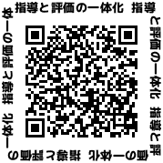
＜参考となるリンク集＞ 文部科学省 「学習指導要領」，「学習指導要領解説」 https://www.mext.go.jp/a_menu/shotou/newcs/1384661.htm 国立教育政策研究所 「指導と評価の一体化」のための学習評価に関する参考資料 https://www.nier.go.jp/kaihatsu/shidousiryou.html
Notes:
T 参考となるリンク集です。
授業づくりの際にご活用下さい。

